Slide 1

SIECI WIRTUALNE
Paweł Pasternak 2Ib

Slide 2

Zagadnienia prezentacji
Wyjaśnienie różnych terminów
Rodzaje sieci wirtualnych
Wady i zalety VPN
Tunelowanie
Wprowadzenie do Wirtualnych Sieci Prywatnych
Wprowadzenie do sieci wirtualnych
Przykładowa konfiguracja sieci VLAN
Sieci wirtualne i przełączniki
Notes:
Przykładowa konfiguracja sieci VLAN – poradnik do tworzenia sieci wirtualnych
To samo z vpn

Slide 3
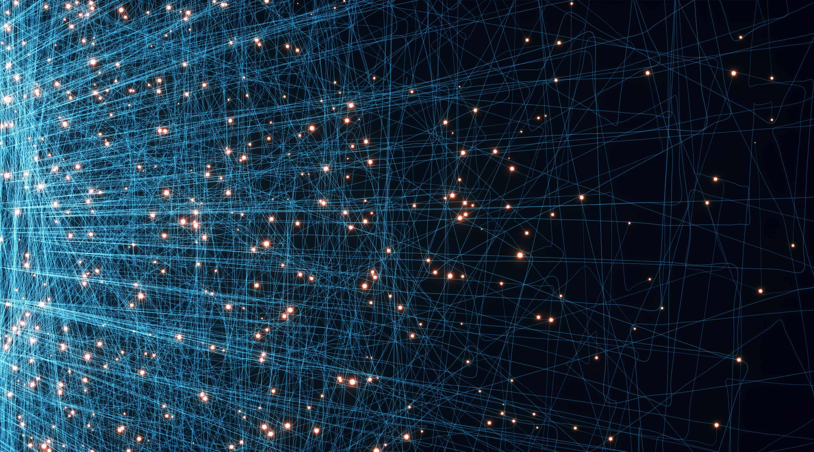
Wprowadzenie do sieci wirtualnych
Czyli co to jest VLAN i jak to wszystko działa?

Slide 4
Czym jest sieć wirtualna?
Czym jest wirtualizacja?
Sieć wirtualna inaczej VLAN (z ang. Virtual Local Area Network) to technologia sieciowa, która pozwala w ramach jednej fizycznej sieci lokalnej tworzyć wiele sieci logicznych.
Wirtualizacja polega na utworzeniu symulowanego (wirtualnego) środowiska komputerowego, które stanowi przeciwieństwo środowiska fizycznego.
Notes:
Wirtualizacja polega na utworzeniu symulowanego (wirtualnego) środowiska komputerowego, które stanowi przeciwieństwo środowiska fizycznego. Wirtualizacja często obejmuje wygenerowane komputerowo wersje sprzętu, systemów operacyjnych, urządzeń magazynujących, sieci komputerowych itp. Dzięki temu organizacje mogą podzielić serwer na kilka serwerów, tworząc kilka maszyn wirtualnych. Podobnie można zrobić z sieciami komputerowymi. Jeżeli posiadamy odpowiednie urządzenia to jesteśmy w stanie z jednej sieci wydzielić pare osobnych sieci które nie będą ze sobą wchodzić w interakcje. ~https://azure.microsoft.com/pl-pl/overview/what-is-virtualization/
VLAN (ang. Virtual Local Area Network) to technologia sieciowa, która pozwala w ramach jednej fizycznej sieci lokalnej tworzyć wiele sieci logicznych (sieci wirtualnych), opisana w standardzie 802.1Q. Owa technologia działa w warstwie drugiej modelu OSI (czyli warstewie łącza danych, gdzie dane są pakowane w ramki, tak więc konfigurowana i wdrażana jest na przełącznikach sieciowych. Obecnie praktycznie każdy, zarządzalny przełącznik pozwala na tworzenie takich wirtualnych sieci LAN. Te wirtualne sieci są od siebie odseparowane, bez rutera nie jest możliwa pomiędzy nimi komunikacja.

Slide 5
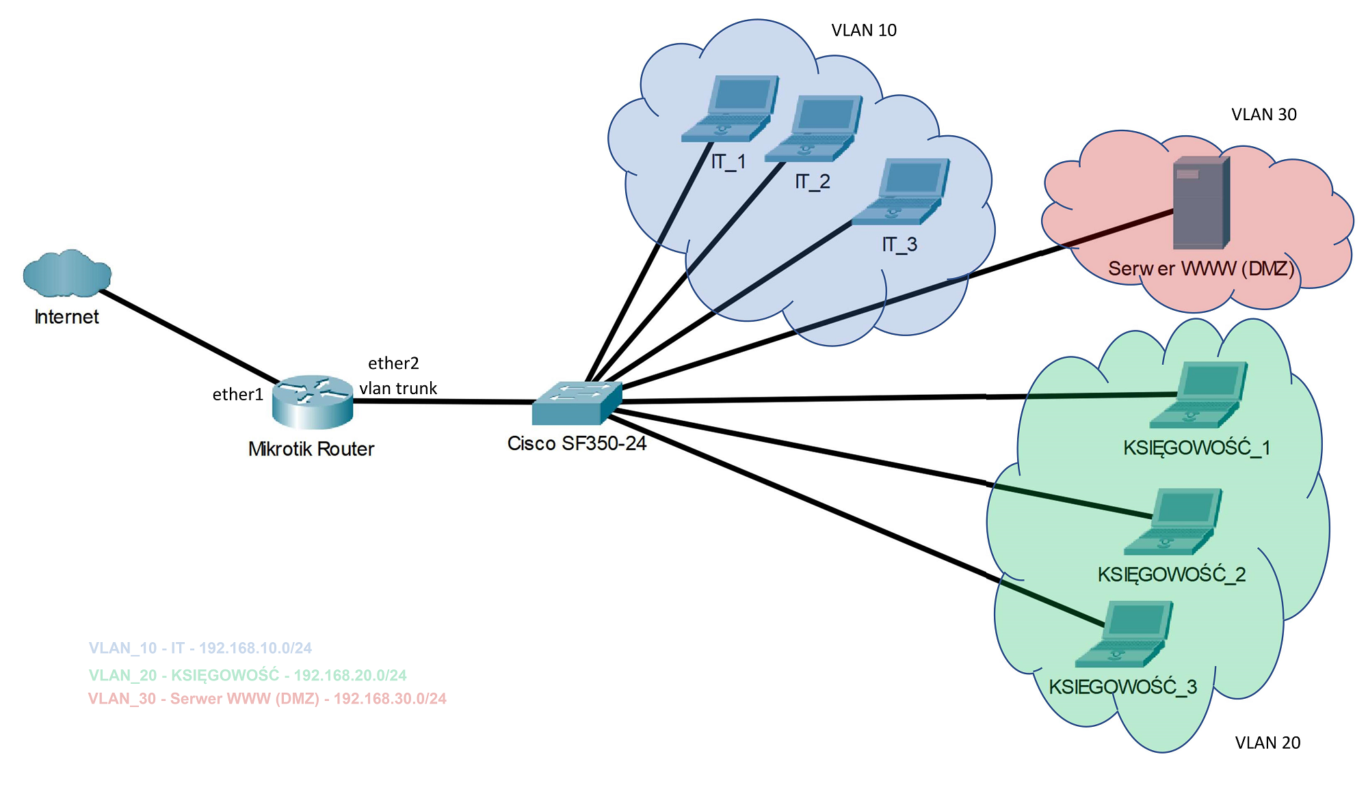
Notes:
*zmienić
Na tym slajdzie jesteśmy w stanie zauważyć że sieci te są od siebie odseparowane i nie da się pomiędzy nimi komunikować. Więcej na ten temat dowiecie się w kolejnych częściach prezentacji, (*może) podczas których w programie Cisco Packet Tracker sprawdzimy jak taka sieć działa.

Slide 6
Korzyści płynące z wdrożenia VLAN
Łatwiejsze nadawanie uprawnień i ustawianie priorytetów
Ograniczony ruch rozgłoszeniowy
Logiczny podział sieci
Bezpieczeństwo
Notes:
Technologia VLAN oferuje znacznie więcej możliwości niż tylko separacja portów. Jej wdrożenie, nawet w stosunkowo niewielkiej sieci, przynieść może wiele korzyści, do najważniejszych z nich należy zaliczyć:
łatwiejsze nadawanie uprawnień – dla różnych sieci VLAN można tworzyć osobne Listy Kontroli Dostępu;
(łatwiejsze wdrażanie "Quality of Service" (priorytety dla usług sieciowych) – osobna sieć VLAN może transportować np. ruch tylko z telefonii VoIP;)
ograniczony ruch rozgłoszeniowy – każda sieć VLAN tworzy oddzielną domenę rozgłoszeniową;
logiczny podział sieci – komputery, które powinny znajdować się w logicznych sieciach mogą być podłączone do różnych przełączników.
bezpieczeństwo – użytkownicy o różnych uprawnieniach mogą być odseparowani od siebie, ale także od sieci zarządzania (sieć zarządzania to VLAN utworzony na potrzeby konfiguracji urządzeń sieciowych);

Slide 7

Rodzaje sieci wirtualnych
Czyli parę słów o rodzajach VLAN-ów i członkostwa w tych sieciach.
Notes:
https://www.omnisecu.com/cisco-certified-network-associate-ccna/vlan-membership-types.php

Slide 8
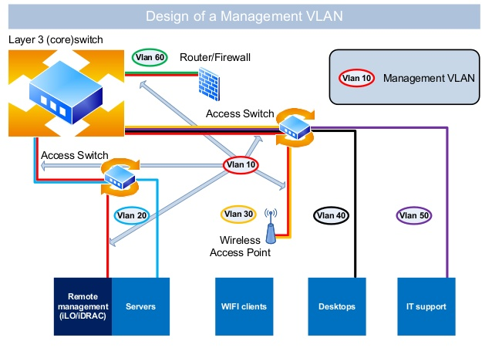
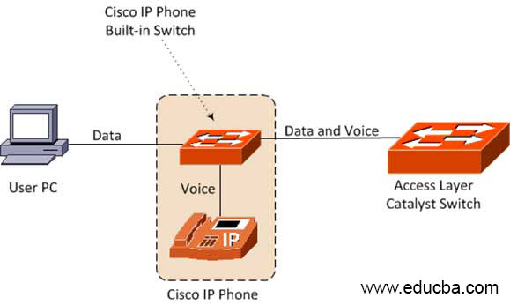
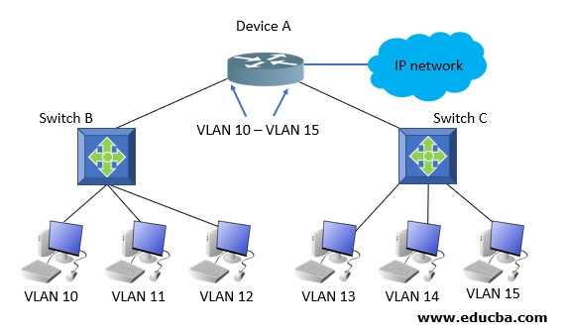
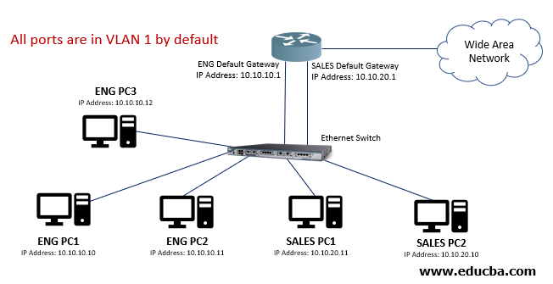
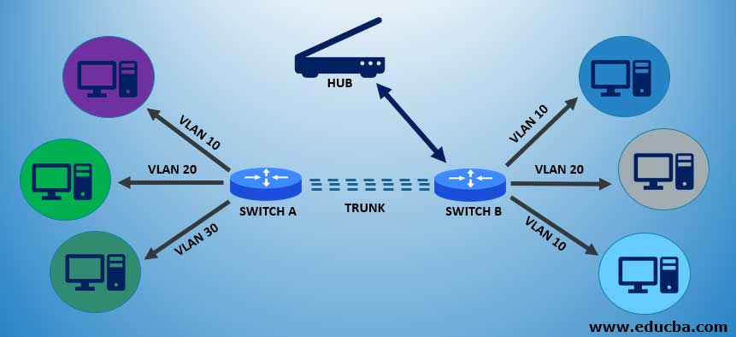
Rodzaje sieci wirtualnych
Default VLAN
Data VLAN
Voice VLAN
Management VLAN
Native VLAN
Notes:
Istnieje 5 głównych typów sieci VLAN w zależności od typu sieci, którą obsługują:
Domyślna sieć VLAN -
Po pierwszym uruchomieniu przełącznika wszystkie porty przełącznika stają się członkami domyślnej sieci VLAN (zazwyczaj wszystkie przełączniki mają domyślną sieć VLAN o nazwie VLAN 1), co czyni je częścią tej samej domeny rozgłoszeniowej. Użycie domyślnej sieci VLAN umożliwia dowolnemu urządzeniu sieciowemu podłączonemu do dowolnego portu przełącznika łączenie się z innymi urządzeniami na innych portach przełącznika. Unikalną cechą domyślnej sieci VLAN jest to, że nie można jej zmienić ani usunąć.
Sieć VLAN dla danych -
Sieć VLAN danych jest również nazywana siecią VLAN użytkownika, ponieważ jest przeznaczona tylko dla danych generowanych przez użytkownika. Sieć można zaprojektować w oparciu o grupę użytkowników lub grupy robocze.
Voice VLAN -
Voice VLAN jest skonfigurowana do przenoszenia ruchu głosowego. Głosowym sieciom VLAN zazwyczaj nadaje się wysoki priorytet transmisji w stosunku do innych rodzajów ruchu sieciowego aby zapewnić najlepszą jakość połączeń.
Zarządzanie siecią VLAN –
Jest to oddzielna sieć VLAN do zarządzania ruchem, takim jak rejestrowanie systemu / aplikacji, monitorowanie i inne wrażliwe zadania związane z zarządzaniem.
Natywna sieć VLAN -
Natywna sieć VLAN to taka, którą akceptuje nieoznakowany ruch, gdy jest odbierany przez port trunk. Jest to najczęściej używane w przypadku starszych lub nieobsługiwanych urządzeń, które nie zostały oznaczone tagami.

Slide 9
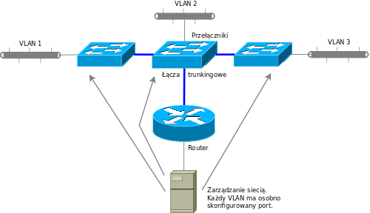
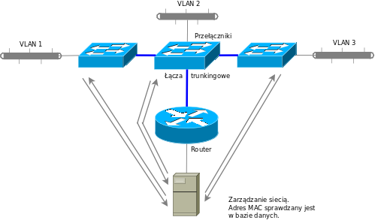
Członkostwa w sieciach wirtualnych
VLAN dynamiczny
VLAN statyczny
Notes:
VLAN dynamiczny- konfiguracja portów odbywa się dynamicznie. Przełącznik odpytując specjalny serwer, automatycznie ustala, do jakiej sieci VLAN przypisać dany port, na przykład na podstawie adresu MAC maszyny, która rejestruje się w sieci komputerowej.
VLAN statyczny- konfigurowany jest każdy port, do którego przypisuje się konkretną sieć VLAN. Przynależność danego portu do sieci VLAN nie może ulec zmianie, dopóki administrator nie zmieni konfiguracji.

Slide 10
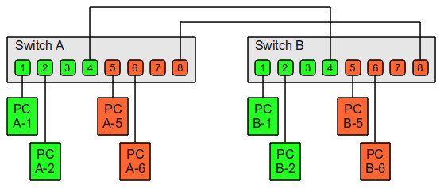
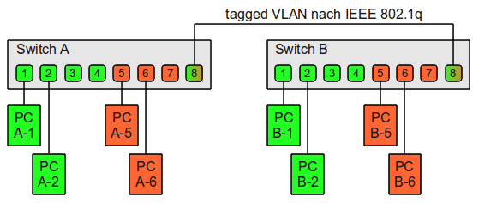
Rodzaje sieci wirtualnych
Wykorzystujące separacje portów (bez znakowania)
Wykorzystujące znakowanie ramek (tagged VLANs)
Notes:
Sieci wirtualne wykorzystujące separację grup portów
VLAN-y wykorzystujące separację grup portów dzielą po prostu jeden fizyczny switch w kilka logicznych.
Aby VLAN-y mogły zostać ze sobą połączone konieczne są tu dwa kable:
od switcha A port 4 do switcha B port 4 (VLAN 1)
od switcha A port 8 do switcha B port 8 (VLAN 2)
Tagged VLANs
Dzięki tagged VLANs komunikacja wielu VLAN-ów może przebiegać przez jeden switch, jeden port. Każda pojedyncza ramka (frames) otrzymuje Tag (tagowanie), który określa przynależność ramki do VLAN-u. Gdy w przedstawionym przykładzie oba switche wspierają tagowanie to do podłączenia konieczny jest jedynie jeden kabel.

Slide 11

Wyjaśnienia terminów
Wyjaśnienia terminów
A tu obok jedna z ładniejszych bibliotek na całym świecie.
A tu obok jedna z ładniejszych bibliotek na całym świecie.
Notes:
Biblioteka Trinity College, Dublin, Irlandia
Trinity College to najstarszy uniwersytet w Irlandii. Mimo że został założony w 1592 roku z inicjatywy samej królowej Elżbiety I, budowę biblioteki uczelni rozpoczęto dopiero w 1712 roku. Obecnie jest ona największą biblioteką w Irlandii, a jej dumą jest zwłaszcza Długa Sala o długości 65 metrów, w której znajduje się około 200 tysięcy woluminów i manuskryptów.

Slide 12
Frame Tagging / Oznaczanie Ramek
Oznaczanie ramek sieciowych polega na dodawaniu do ramki 12-bitowej liczby identyfikującej sieć VLAN nadawcy.
Notes:
Tak zmodyfikowana ramka przesyłana jest łączami trunk tak długo, aż dotrze do docelowego przełącznika. Ten zaś przed przekazaniem ramki na właściwy port usuwa z niej nadmiarową informację, wprowadzoną przez przełącznik źródłowy.
Istnieje kilka sposobów oznaczania ramek, lecz jeden z nich, zgodny z powyższym opisem, objęto standardem IEEE 802.1Q. Podejście to nazywane jest etykietowaniem ramek (ang. frame tagging).

Slide 13
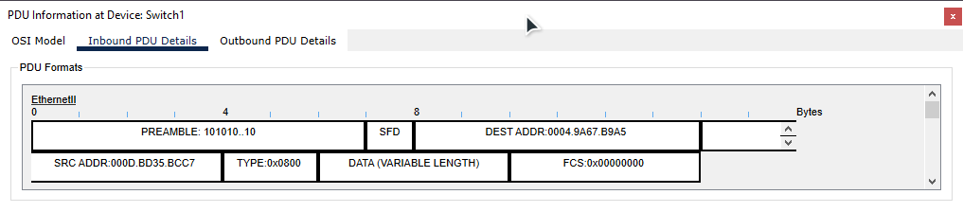
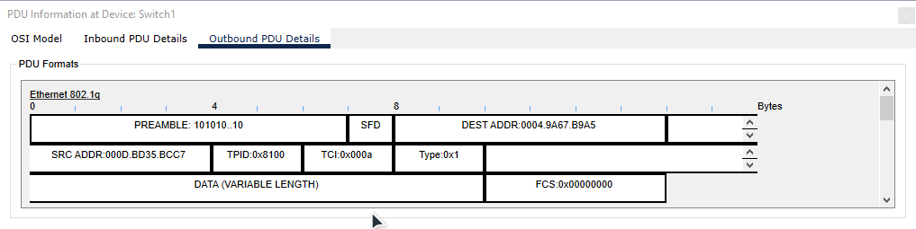
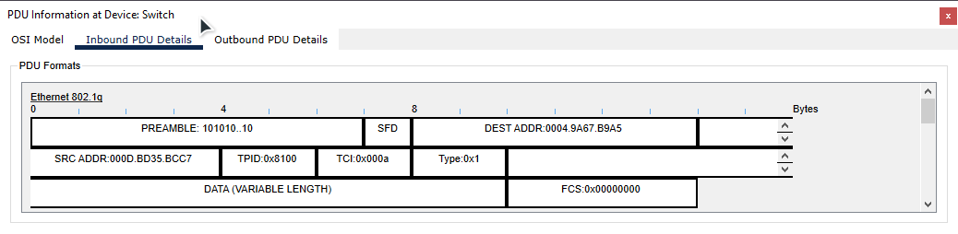
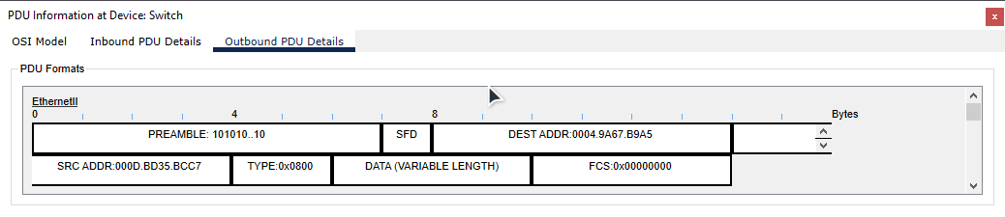

Slide 14
Tryb Access
Domyślny tryb dla wszystkich portów w switch-u.
Inaczej nazywany trybem dostępowym. Pozwala on na przypisanie do jednego portu jednej sieci VLAN (ramka jest nieoznaczona).

Slide 15
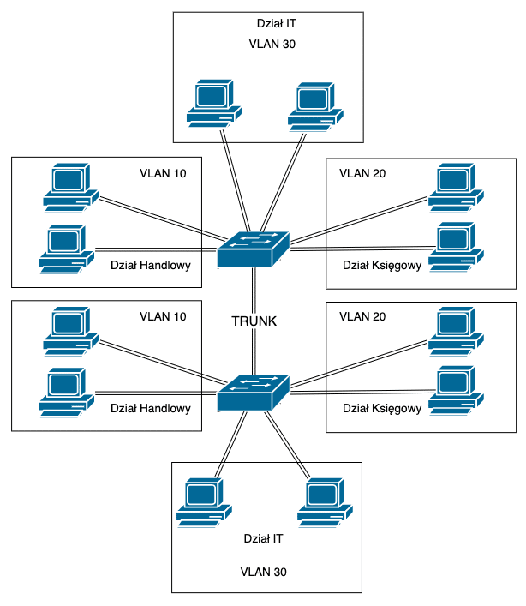
Tryb Trunk
Trunk to interfejs, który może przesyłać dane pochodzące z większej ilości VLAN-ów z oznaczonymi ramkami i VLAN-u natywnego.
Notes:
Co jednak w sytuacji gdy potrzebujemy przesłać dane z więcej niż jednego vlanu przez dany port na przykład między dwoma switchami?
Wtedy należy taki port przestawić w tryb Trunk. Trunk to nic innego jak interfejs, który przesyła dane pochodzące z więcej niż jednego vlanu. Używa się go przy łączeniu switchów w większe sieci. (klik)

Slide 16
Tryb General
Tryb General pozwala na przypisanie jednego portu do większej ilości oznaczonych i nieoznaczonych VLAN-ów.
Nieoznaczonych czyli takich, które są czytelne dla wszystkich komputerów.

Slide 17
VTP
VTP (ang. VLAN Trunking Protocol) – protokół służący do zarządzania wieloma sieciami wirtualnymi na jednym, wspólnym łączu fizycznym.
Jest to własnościowy protokół firmy Cisco.
Notes:
Protokół VTP
Kompletnie o tym zapomniałem, podczas tworzenia prezentacji, ale istnieje coś takiego jak VTP (VLAN TRUNKINK PROTOCOL), które ułatwia proces tworzenia VLAN-ów w naprawdę dużych sieciach.
Pozwala on na ustawienie odpowiedniej konfiguracji, a dane o sieciach wirtualnych zostaną przekazane automatycznie kolejnym urządzeniom.
Protokół VTP działa w architekturze klient – serwer, tak więc jeden z przełączników w naszej sieci musi pełnić rolę serwera VTP, pozostałe będą klientami tej usługi.

Slide 18
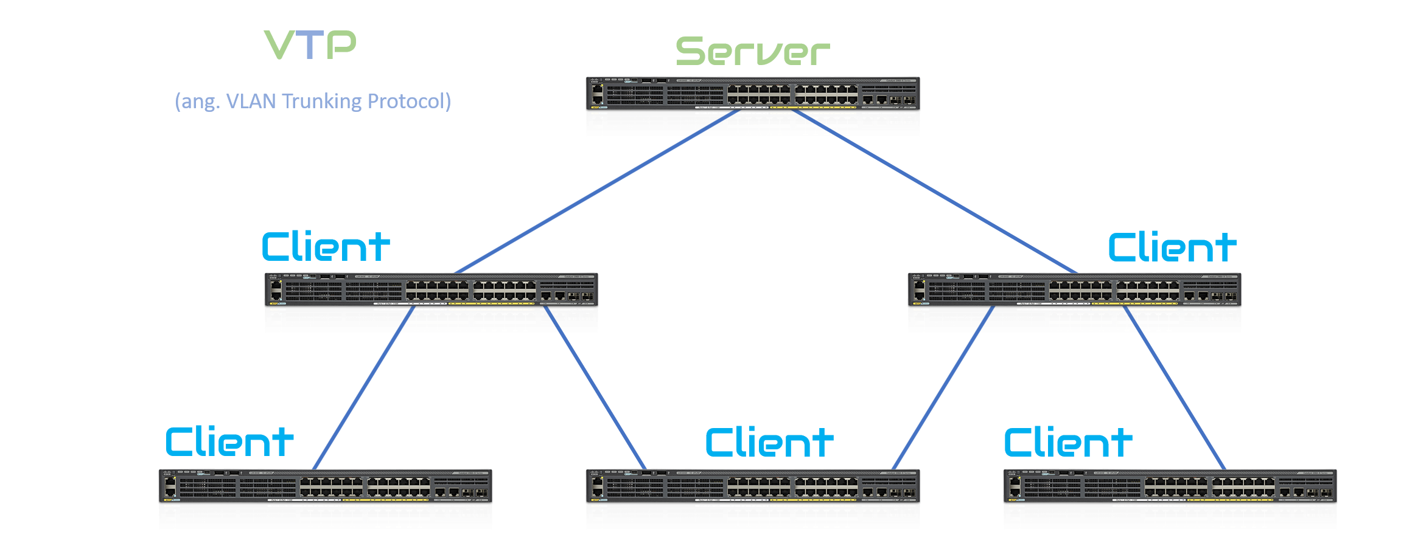

Slide 19
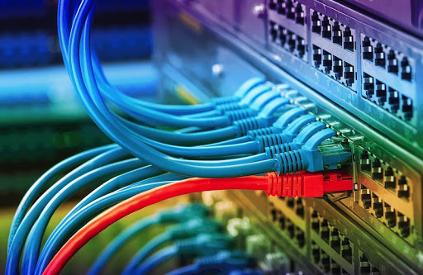
Sieci wirtualne a przełączniki
Czyli co wspólnego ma oprogramowanie ze sprzętem?
Notes:
Wiemy już że VLAN to sieć komputerowa wydzielona logicznie w ramach innej ale nie wiemy jeszcze jak się je tworzy.
A tworzy się je poprzez wykorzystanie zarządzalnych lub konfigurowalnych przełączników, umożliwiają podział jednego fizycznego urządzenia na większą liczbę urządzeń logicznych. Działa to podobnie jak tworzenie maszyn wirtualnych… itp.
Ale zanim to to podajmy przykłady 2 switchów z bardzo różnych półek cenowych (klik)

Slide 20

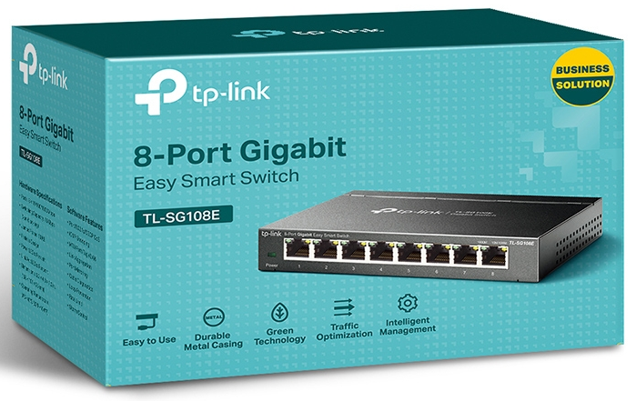
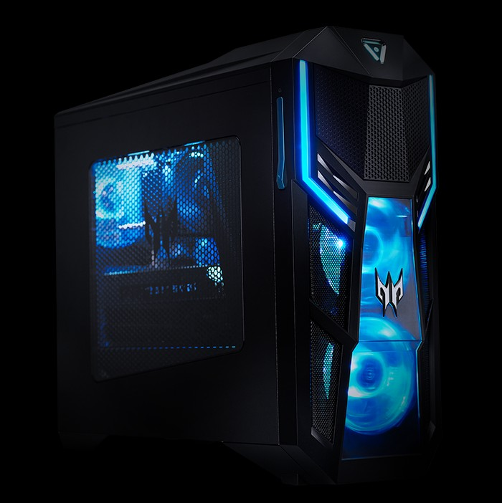
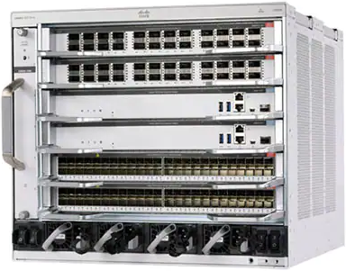
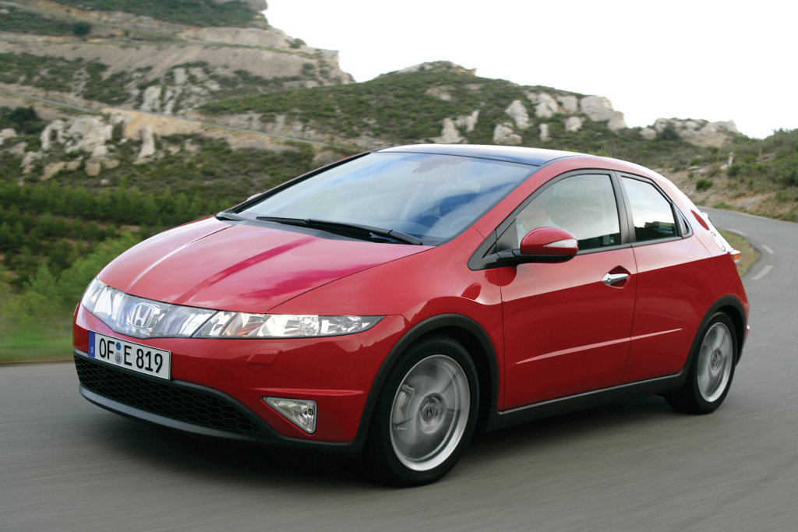
Notes:
W tym momencie miałem opisać działanie switchy i zamieścić ich obszerną listę, razem z ich specyfikacją ale bardzo dobrze zrobił już to Antoni Bizoń w swojej prezentacji dotyczącej Przełączników zarządzalnych, więc sobie odpuszczę.
Jeżeli potrzebujemy małego switcha z nie dużymi możliwościami tworzenia VLANÓW
TL-SG108E V5
Cena 130 zł
https://www.router-switch.com/c9606r.html
Cisco Catalyst 9600 Series Switches
Cena 24 000zł

Slide 21

Konfiguracja VLAN
Krótki poradnik do tworzenia sieci wirtualnych na przełącznikach Cisco

Slide 22
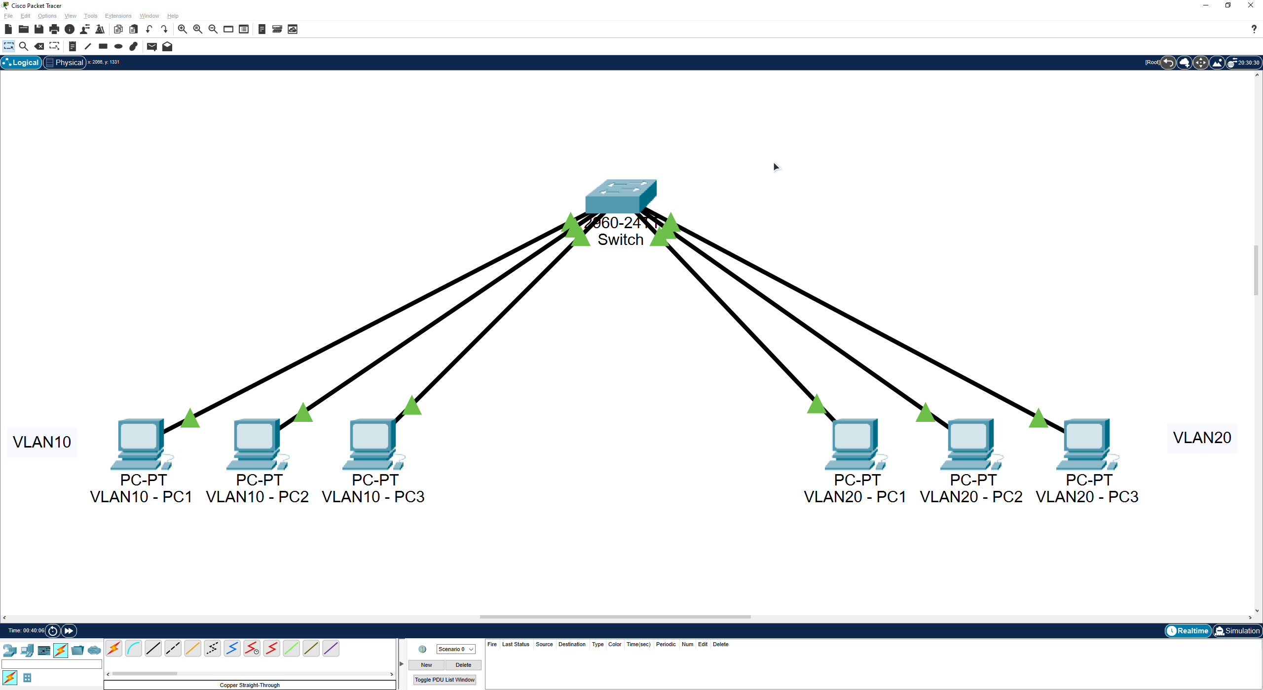

Slide 23
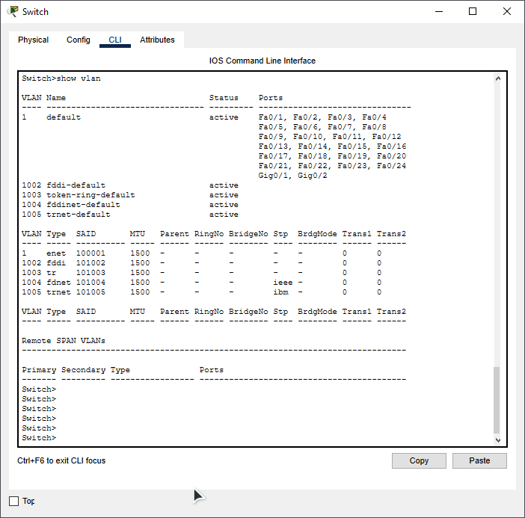
Notes:
Wyświtlenie VLAN-ów zaraz po utworzeniu sieci
Pokazanie VLAN których nie można użyć: 1, 1002, 1003, 1004, 1005

Slide 24
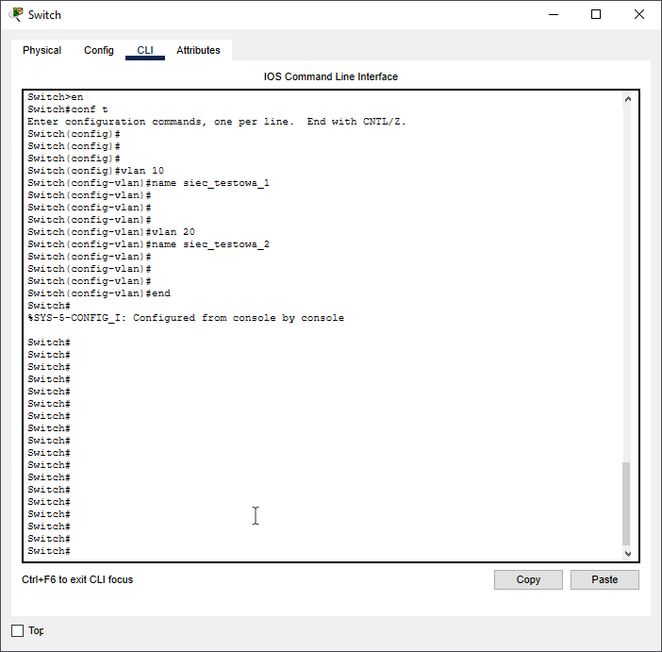

Slide 25
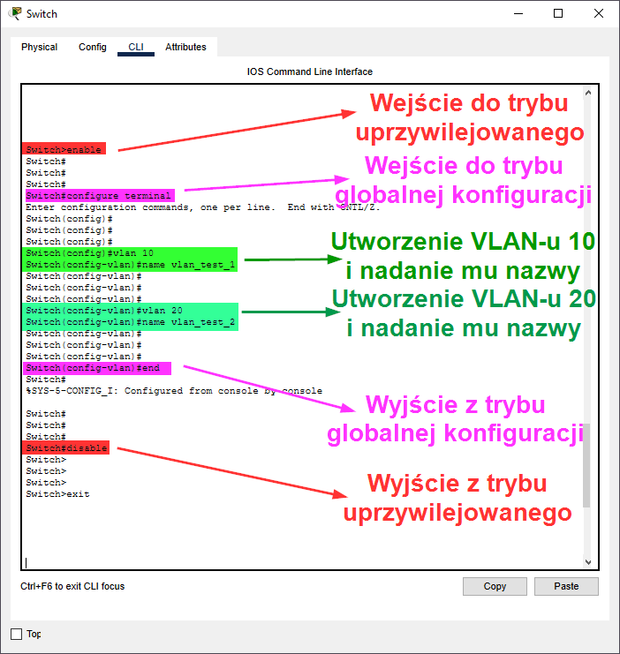

Slide 26
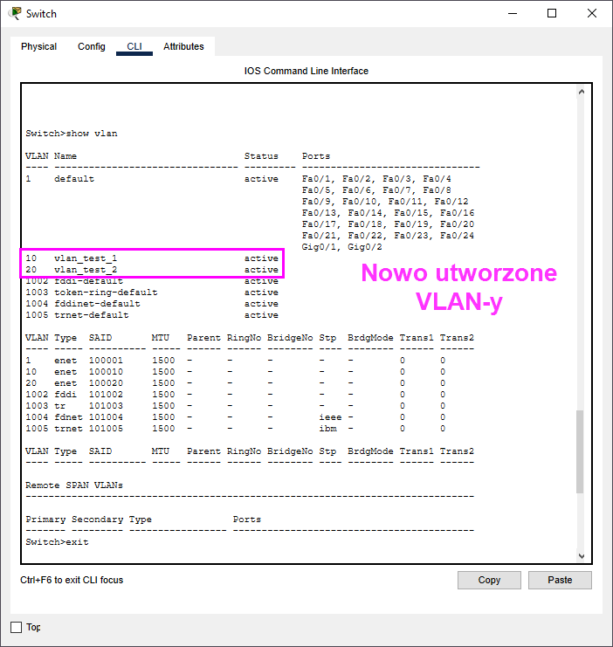

Slide 27
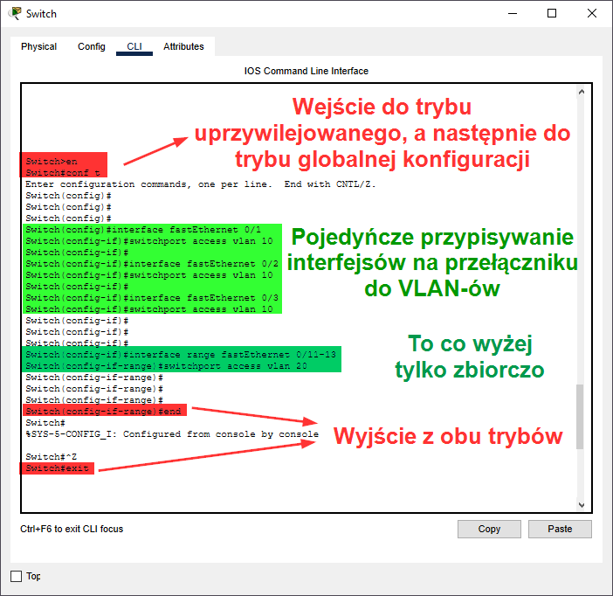

Slide 28
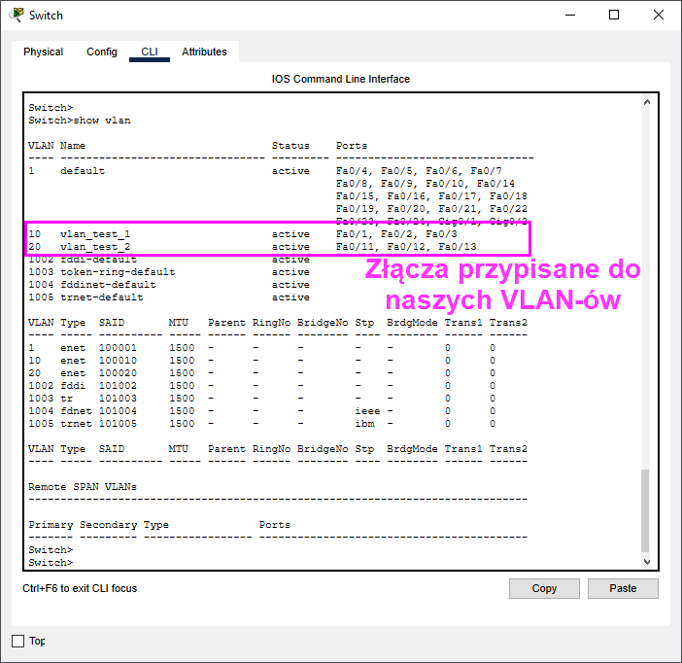

Slide 29
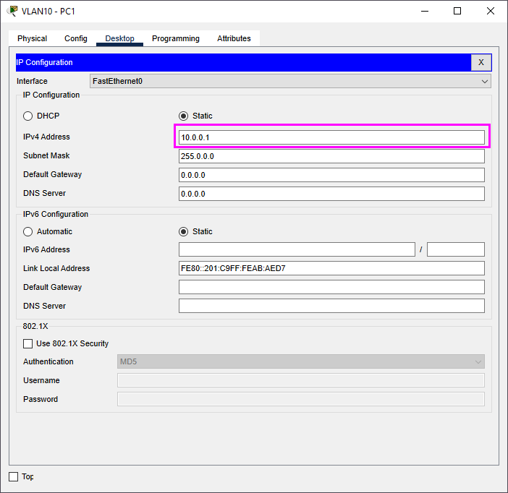

Slide 30
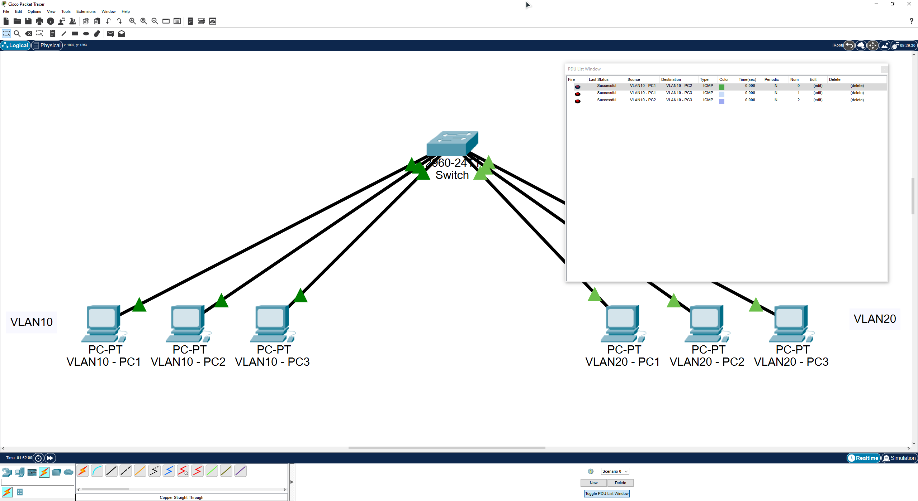
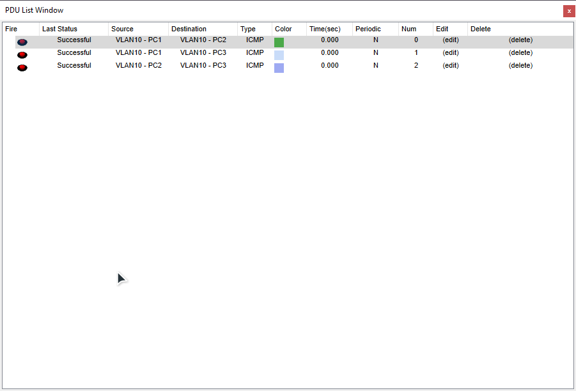

Slide 31
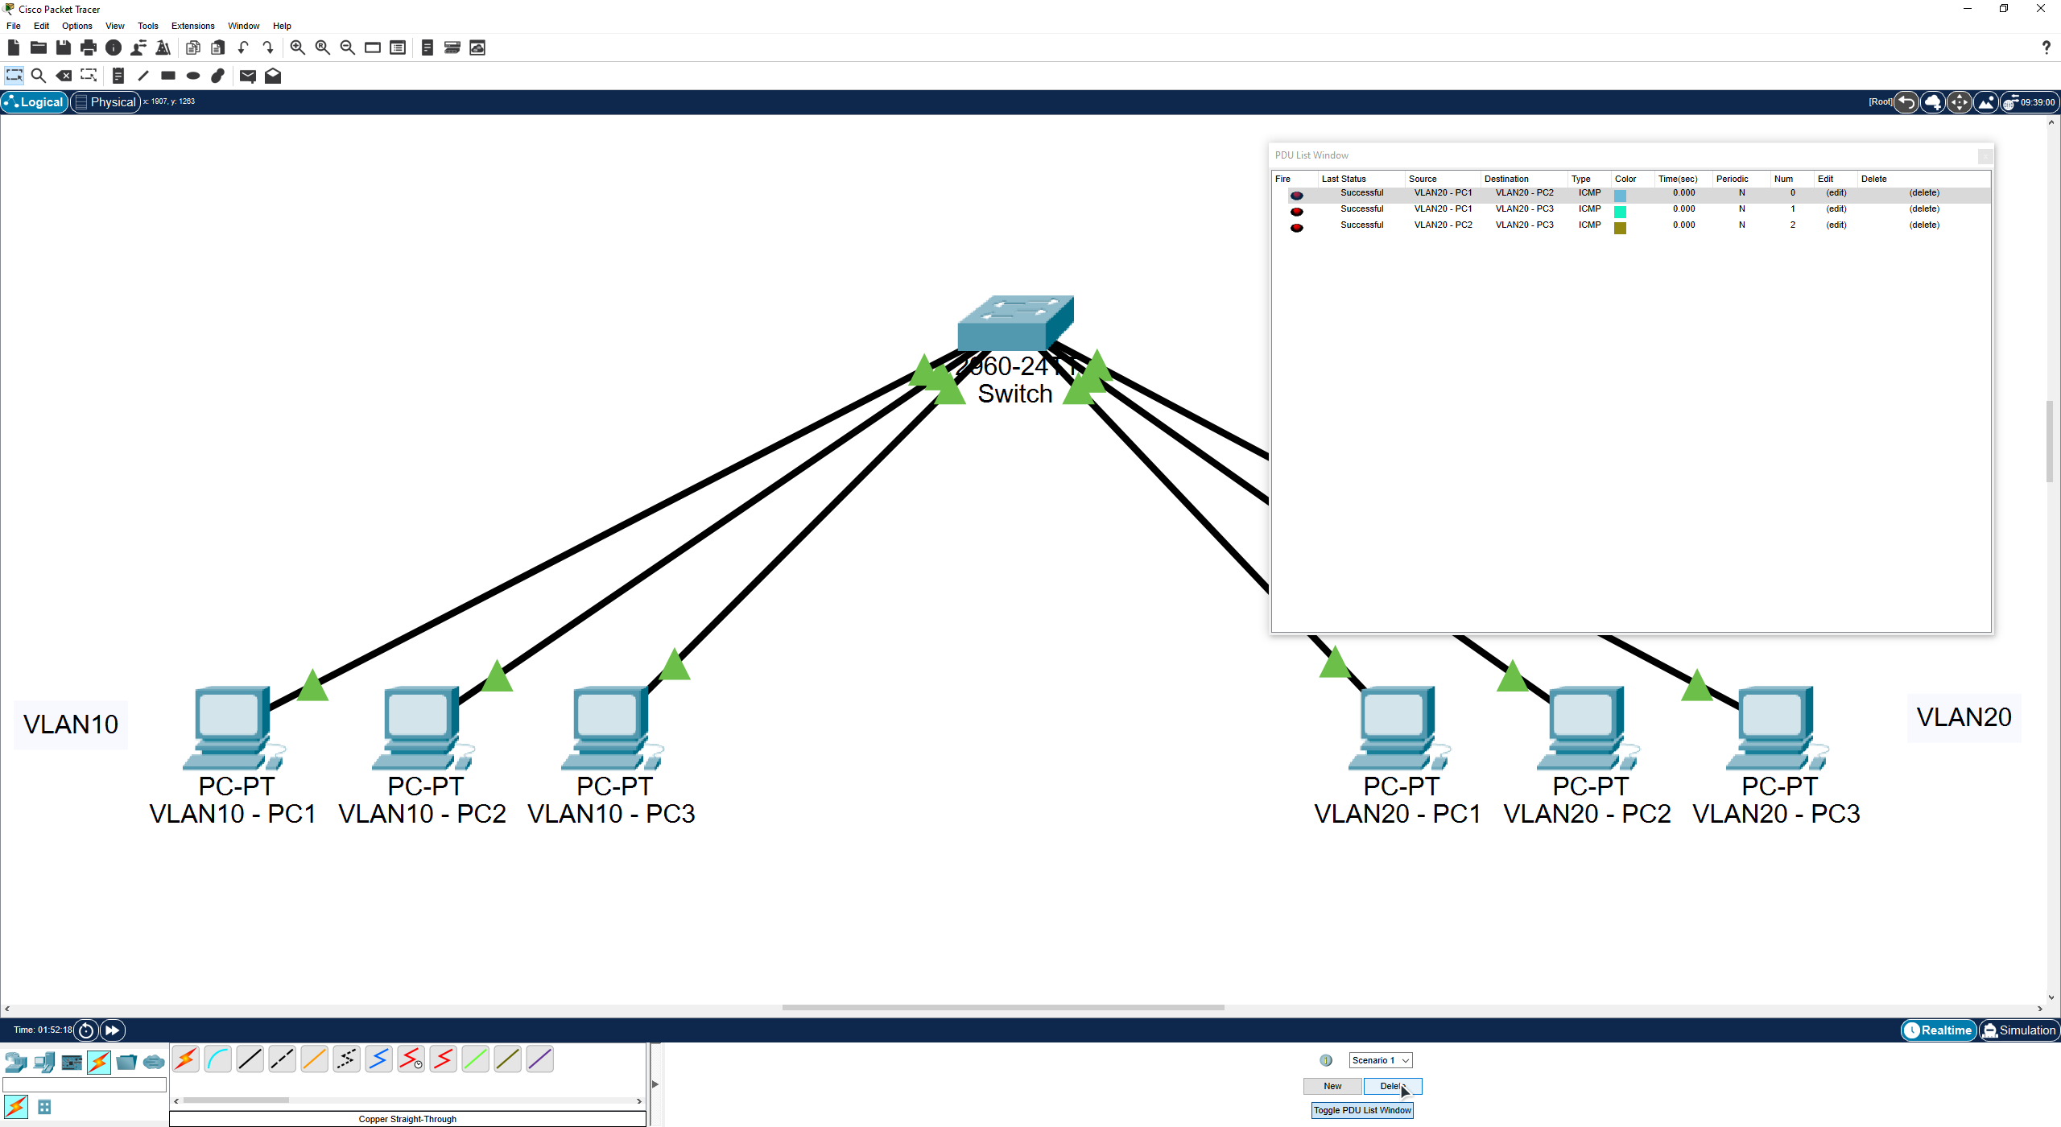
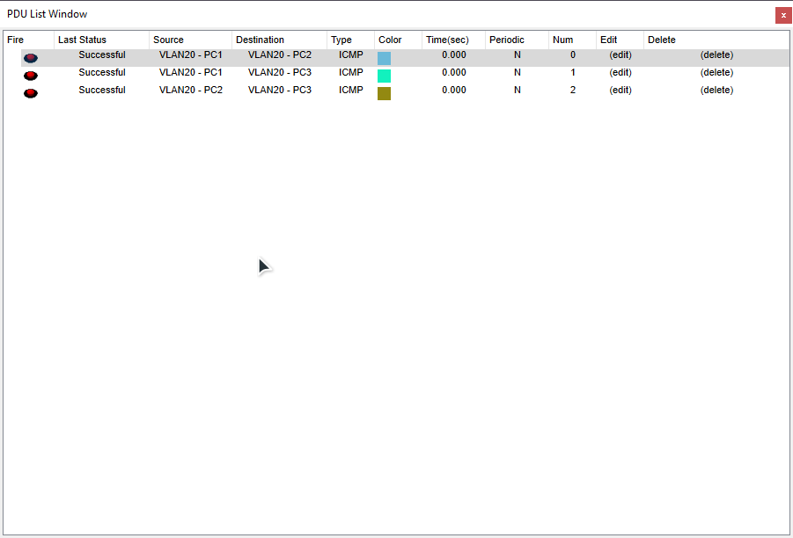

Slide 32
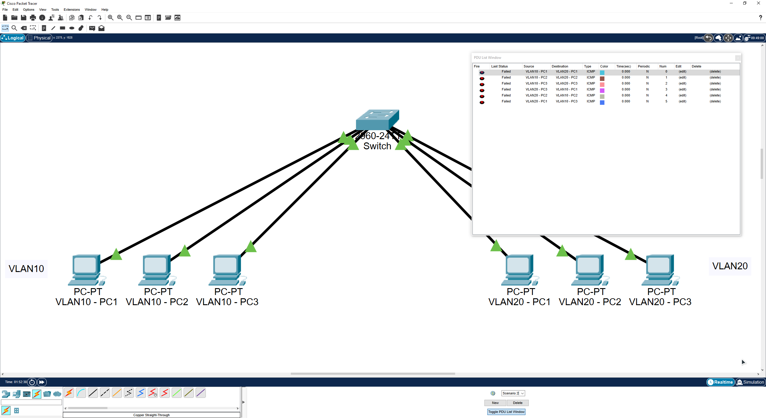
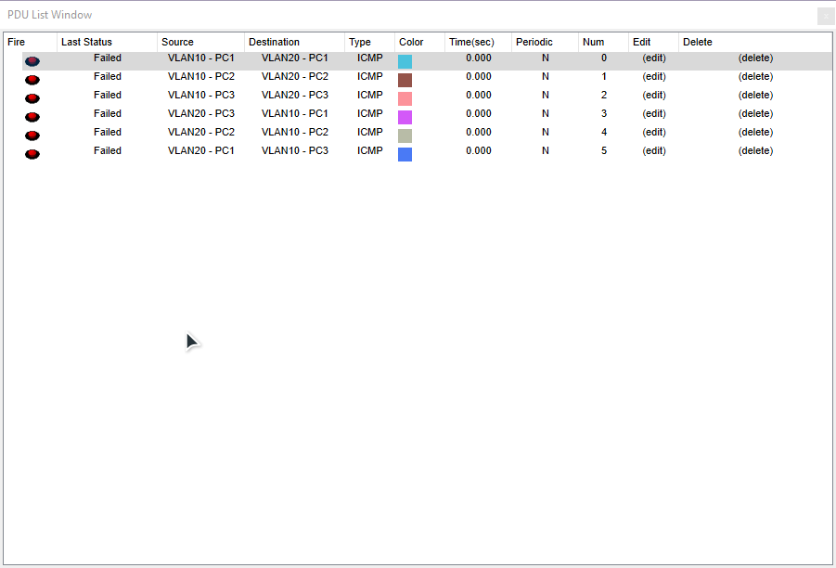

Slide 33
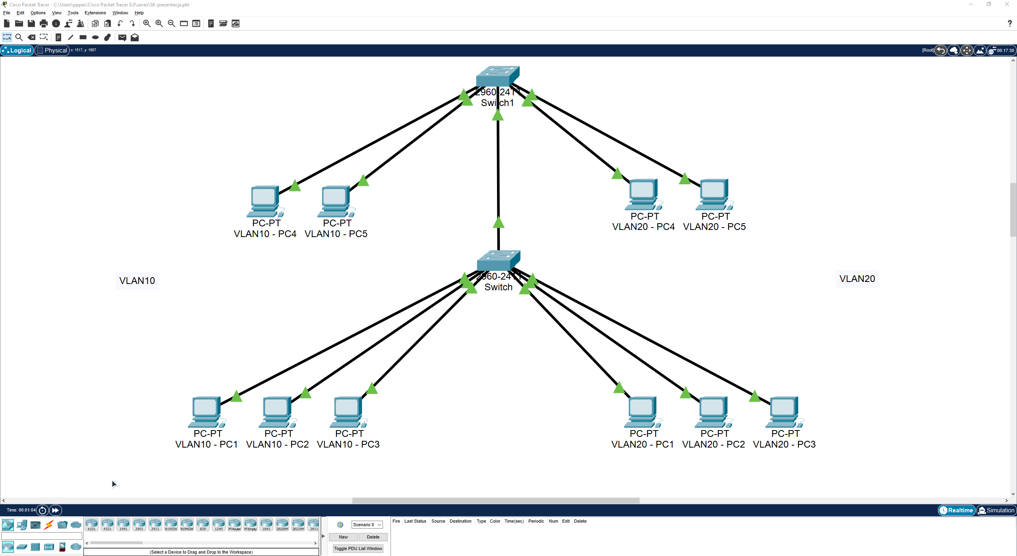

Slide 34
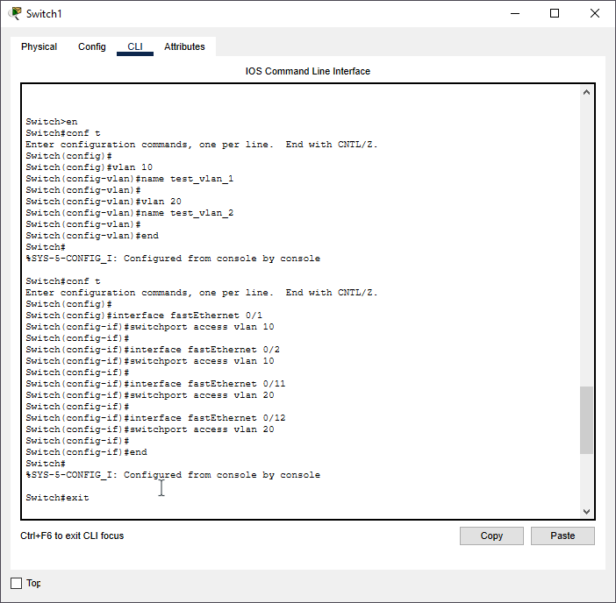

Slide 35
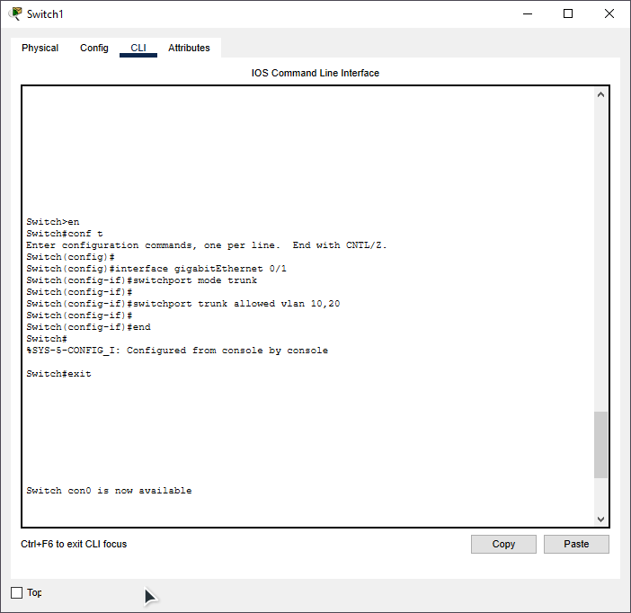
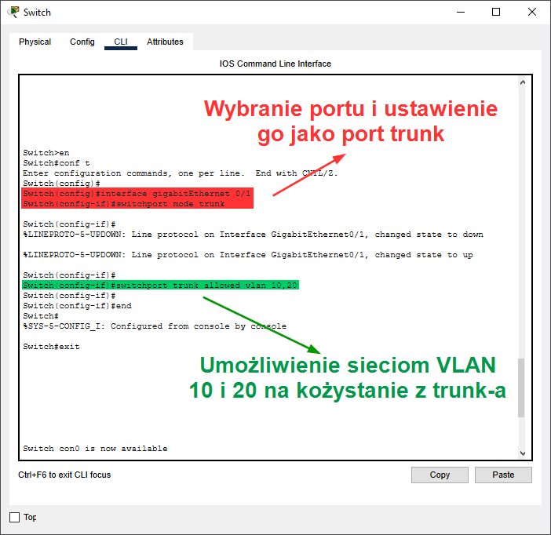

Slide 36
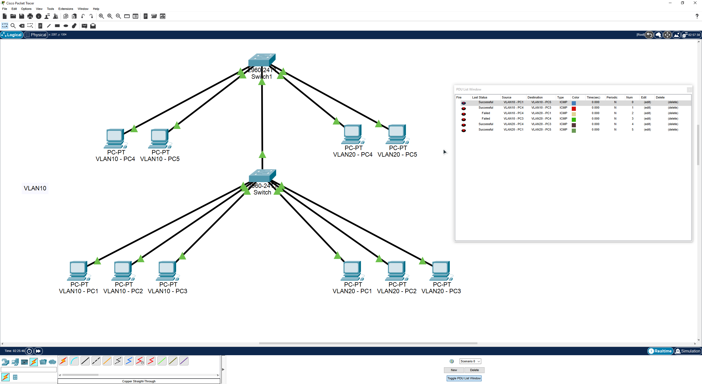
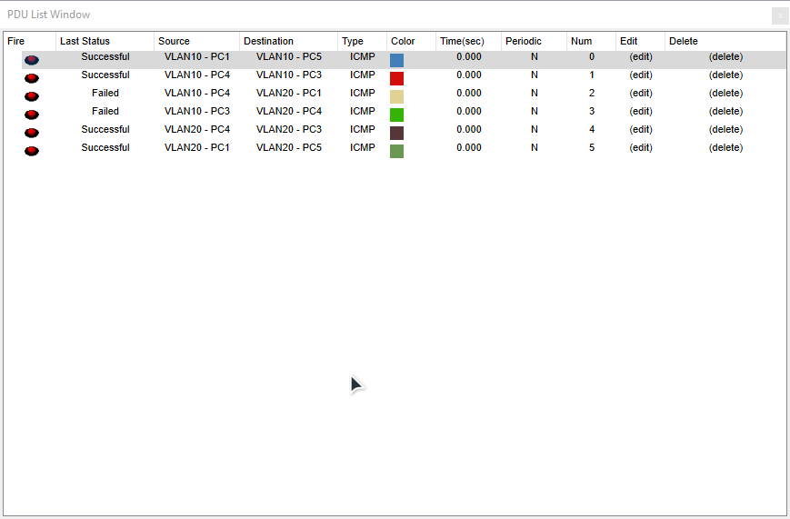

Slide 37
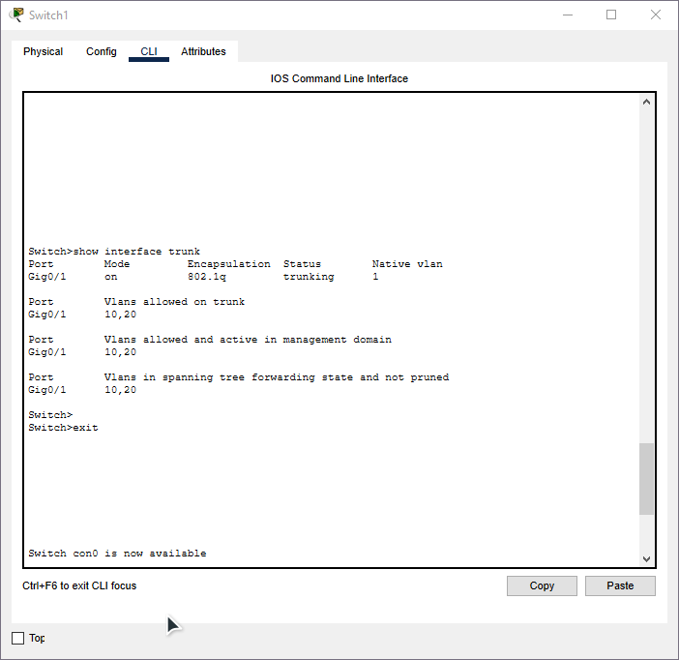
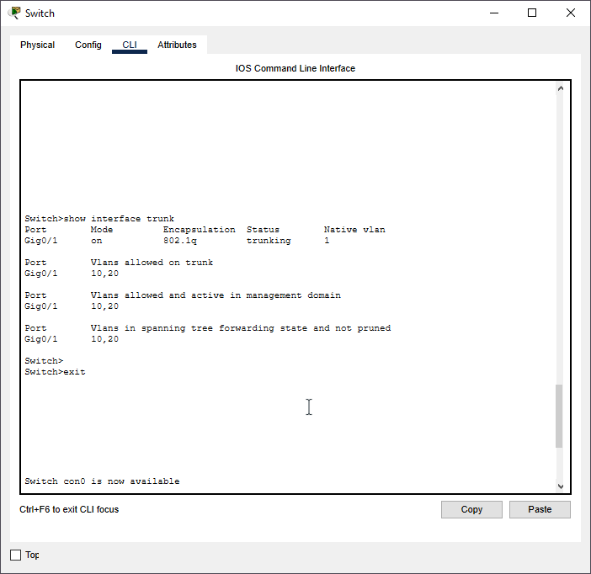

Slide 38
Czas na trochę praktyki
Teraz do sieci utworzonej na poprzednich slajdach utworzymy kolejny VLAN na żywo.
Notes:
SK-prezentacja.pkt
(pokaż działanie ramek)

Slide 39
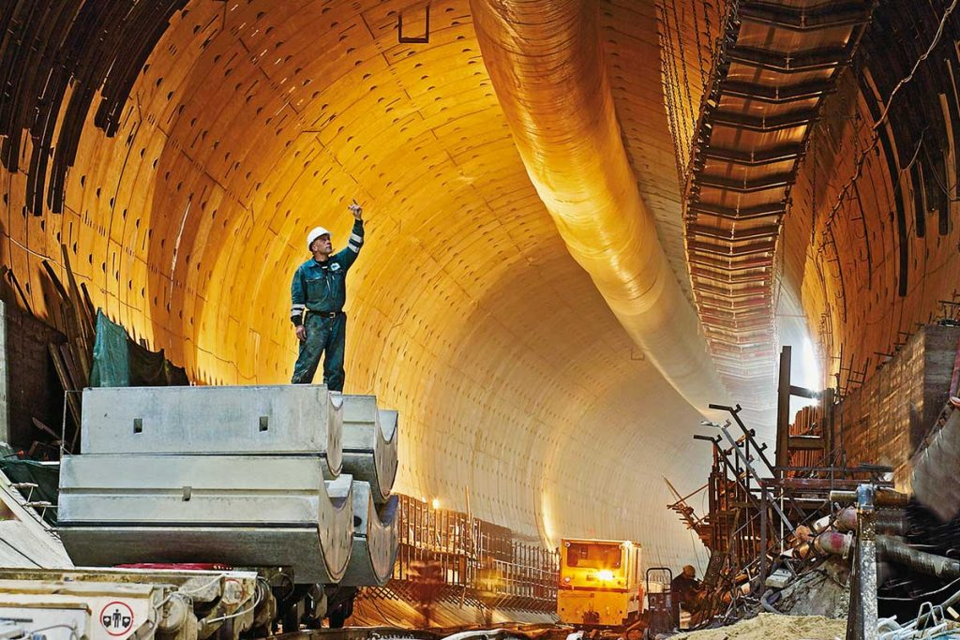
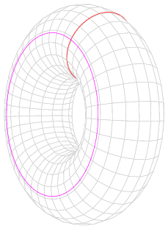

Tunelowanie
???torus???

Slide 40
Definicja tunelowania
Tunelowanie to zestawianie połączenia pomiędzy dwoma hostami dające wrażenie połączenia bezpośredniego.

Slide 41
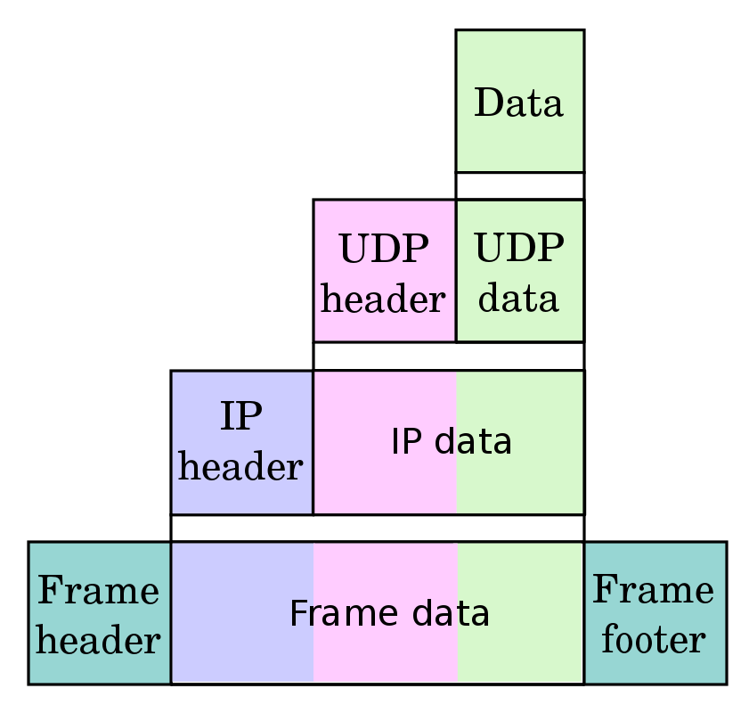
Jak działa tunelowanie?
Tunelowanie wykorzystuje technikę enkapsulacji, jednego protokołu w innym.
Enkapsulacja polega na upakowaniu danych z wyższej warstwy modelu OSI do warstwy niższej.
Notes:
Niezależnie od rodzaju używanych protokołów i celu, do jakiego tunelowanie ma służyć, jego podstawowa technika pozostaje taka sama. Zwykle jeden protokół służy do ustanowienia połączenia z miejscem zdalnym a drugi do opakowywania danych i instrukcji w celu przesyłania ich przez tunel. Zwykle jest to jeden z typowych protokołów np.:POP3, SMTP, HTTP,które przesyłają dane w sposób jawny (w tym nazwy użytkowników i hasła) za pomocąbezpiecznych protokołów TLS/SSLlub SSH.
Proces opakowania danych nazywany jest enkapsulacją i polega on na upakowaniu jednego protokołu w innym, co umożliwia zastosowanie mechanizmów szyfrowania lub translacji transmitowanych danych.
// Enkapsulacja polega na upadkowaniu danych z wyższej wartwy protokołu OSI do warstwy niższej danego prokoł (klik) po stronie nadawczej, czyli przed wysłaniem pakietu.

Slide 42
Tunelowanie w oparciu o SSH
Tunelowanie w oparciu o SSH polega na przesyłaniu niezabezpieczonych pakietów protokołów TCP przez bezpieczny protokół SSH.
Notes:
W tunelowaniu SSH wyróżnia się dwa rodzaje przekierowaniaportów:
lokalne (wychodzące) –przekierowujące ruch przychodzący na port lokalny na odpowiedni port zdalny,
zdalne (przychodzące) –przekierowujące ruch przychodzący na port na serwerze na odpowiedni port lokalny.
Czym jest SSH
W ścisłym znaczeniu SSH to tylko następca protokołu Telnet, służącego do terminalowego łączenia się ze zdalnymi komputerami. SSH różni się od Telnetu tym, że transfer wszelkich danych jest zaszyfrowany oraz możliwe jest rozpoznawanie użytkownika na wiele różnych sposobów.

Slide 43
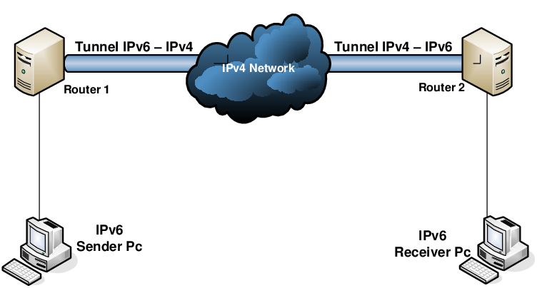
Notes:
W tunelowaniu SSH wyróżnia się dwa rodzaje przekierowaniaportów:
lokalne (wychodzące) –przekierowujące ruch przychodzący na port lokalny na odpowiedni port zdalny,
zdalne (przychodzące) –przekierowujące ruch przychodzący na port na serwerze na odpowiedni port lokalny.

Slide 44
Techniki tunelowania
Techniki datagramowe:
L2TP (Layer2 TunnelingProtocol)
GRE (GenericRoutingEncapsulation)
GTP (GPRS TunnellingProtocol)
PPTP (Point-to-PointTunnelingProtocol)
PPPoE(Point-to-PointProtocoloverEthernet)
PPPoA(Point-to-PointProtocoloverATM)
IP-IPTunneling,
Ipsec
IEEE 802.1Q (Ethernet VLANs)
Techniki strumieniowe:
TLS (Transport LayerSecurity)
SSL (SecureSocketLayer)
Notes:
Generalnie można stwierdzić, iż tunelowanie umożliwia przesyłanie pewnych usług sieciowych za pośrednictwem innych, często odmiennych usług sieci, pracujących w różnych standardach.

Slide 45
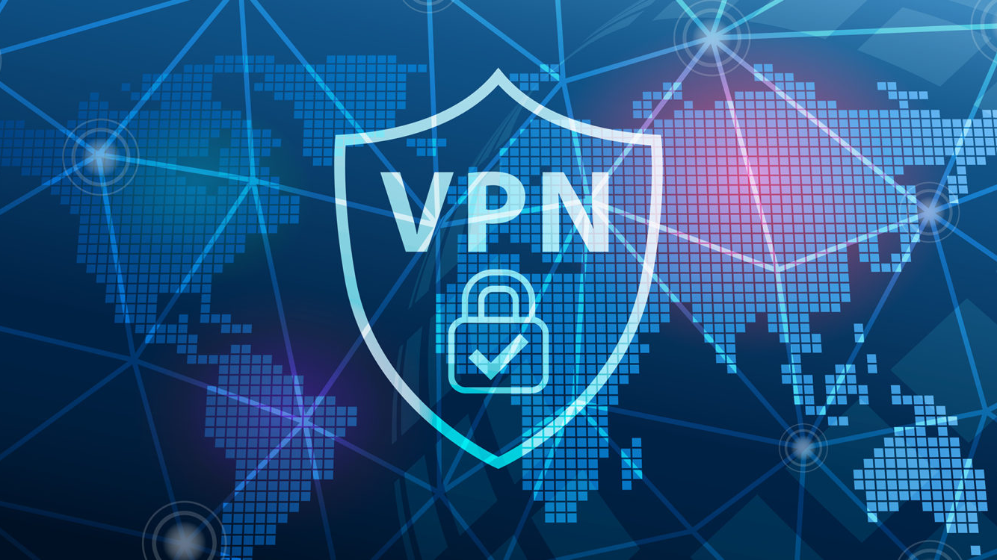
Wprowadzenie do Wirtualnych Sieci Prywatnych
Czyli czy warto płacić za VPN-a?
Notes:
W dzisiejszych czasach w Ameryce dostawcy internetu mają możliwość zanonimizowanego sprzedawania twojej historii przeglądania, co jest dość niepokojące, ponieważ pozwala to ogromnym korporacją na jeszcze większą personalizacje dostarczanych dla użytkownika treści, np. reklam.
Podobnie w Polsce dostawcy internetu są zmuszeni przez prawo do archiwizacji danych przeglądania z twojej sieci na okres 12 miesięcy (nie muszą jej później usuwać) i udzielenie odpowiednim służbą wglądu do nich jeśli o to poproszą.
//PiVPN działa na Raspbianie Ubuntu i Debianie (czyli powinno działać na wszystkich dystrybucjach opartych o Debiana)

Slide 46
Czym jest VPN?
VPN jest skrótem rozwijanym jako „Virtual Private Network”, co oznacza „wirtualną sieć prywatną”. Taka sieć VPN szyfruje Twoje działania w Internecie, ukrywa adres IP i chroni Twoją tożsamość online.
Notes:
Połączenie VPN umożliwia Ci bezpieczny dostęp do aplikacji, stron internetowych i platform rozrywkowych z dowolnego miejsca na świecie. Usługi VPN to zatem najprostszy sposób na prywatność w sieci. –jak podaje strona NordVPN, czyli jednego z większych dostawców usług VPN.
Jednak czy to prawda?
To już zależy od dostawcy VPN-u, kiedy podpisujesz umowę, zawarte są w niej informacje dotyczące tego czy dane są zbierane, a jeśli tak to do czego są wykorzystywane.

Slide 47
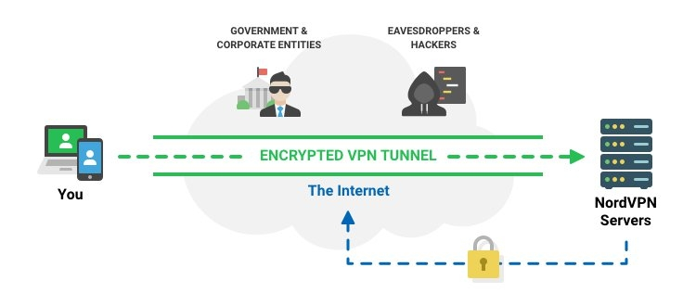

Slide 48
Wady i zalety sieci VPN
Zalety:
Przesyłanie strumieniowe z dowolnego miejsca
Ochrona prywatności
Omijanie cenzury
Zwalczanie dyskryminacji cenowej
Ochrona przed śledzeniem
Wady:
Spowolnienie sieci
Jakość usług
Blokady sieci VPN
Brak 100% prywatności

Slide 49
Najpopularniejsi dostawcy VPN
NordVPN
Private Intenet Access VPN
Surfshark VPN
CyberGhost VPN
TunnelBear VPN
ExpressVPN
ProtonVPN
Mullvad VPN
Itd.

Slide 50

Czym jest TOR?
Tor (ang. The Onion Router) – wirtualna sieć komputerowa implementująca trasowanie cebulowe drugiej generacji.
Pozwala na anonimowe przeglądanie internetu, jak i dostęp do tzw. Dark Webu.
Notes:
Sieć zapobiega analizie ruchu sieciowego i w konsekwencji zapewnia użytkownikom prawie anonimowy dostęp do zasobów Internetu.

Slide 51


Notes:
Uproszczony widok(klik)

Slide 52

Mały poradnik do tworzenia własnego VPN-a
Projekt DIY, chyba za dużo już spędziłem czasu nad tą prezentacją.

Slide 53

OpenVPN, a Wireguard
W wielkim skrócie Wireguard jest nowszy, szybszy i bezpieczniejszy, ale przechowuje adres IP naszego komputera, żeby móc poprawnie działać.
Czego nie robi OpenVPN.

Slide 54
Jak zainstalować i ustawić VPN
Na urządzeniach z system RaspbianOS, Ubuntu i innych dystrybucjach bazujących na Debianie.

Slide 55


Slide 56


Slide 57


Slide 58


Slide 59


Slide 60


Slide 61


Slide 62


Slide 63


Slide 64


Slide 65


Slide 66


Slide 67


Slide 68


Slide 69


Slide 70


Slide 71


Slide 72


Slide 73


Slide 74


Slide 75


Slide 76


Slide 77


Slide 78


Slide 79




Slide 80



Slide 81
Źródła:
https://eia.pg.edu.pl/documents/1113028/0/PSI%20-%20VLAN%20i%20tunelowanie%202015.pdf
https://pasja-informatyki.pl/sieci-komputerowe/vlan-wprowadzenie/
https://pl.wikipedia.org/wiki/Wirtualna_sieć_lokalna
https://pl.wikipedia.org/wiki/Model_OSI
https://www.omnisecu.com/cisco-certified-network-associate-ccna/vlan-membership-types.php
https://www.educba.com/types-of-vlan/
https://sieci.infopl.info/index.php/rodzaje/lan/rodzajevlan
https://youtu.be/GrqX1enJ12E
https://innasiec.pl/konfiguracja-vlan-cisco-switch/
https://community.cisco.com/t5/small-business-switches/general-vs-trunk-mode/td-p/2281870
https://www.thomas-krenn.com/pl/wiki/Podstawowe_informacje_o_VLAN
http://home.agh.edu.pl/~pmarynow/pliki/sieci2019/Tunelowanie.pdf
https://vpnekspert.com/dostawca-internetu-wie-jakie-strony-przegladasz-ale-mozna-to-zmienic/

Slide 82
DZIĘKUJĘ ZA UWAGE
Paweł Pasternak 2Ib

